Slide 1
ARTSPOT
Приложение, содержащее в себе подборку творческих мероприятий для каждого

Slide 2
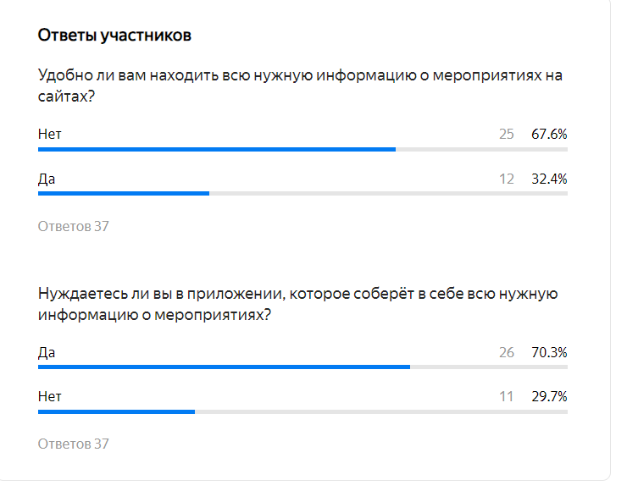
Актуальность проекта
Экономия времени-вот чего так не хватает людям. Наше приложение содержит в себе всю нужную информацию в удобном и понятном доступе.
Сейчас всё больше людей интересуются творчеством и искусством, или хотят его творить.
Мы им в этом поможем, собрав самых кастомных(нестандартных творцов в одном месте), от модернизма и абстракции до смелых перфомансов или выставки винила

Slide 3
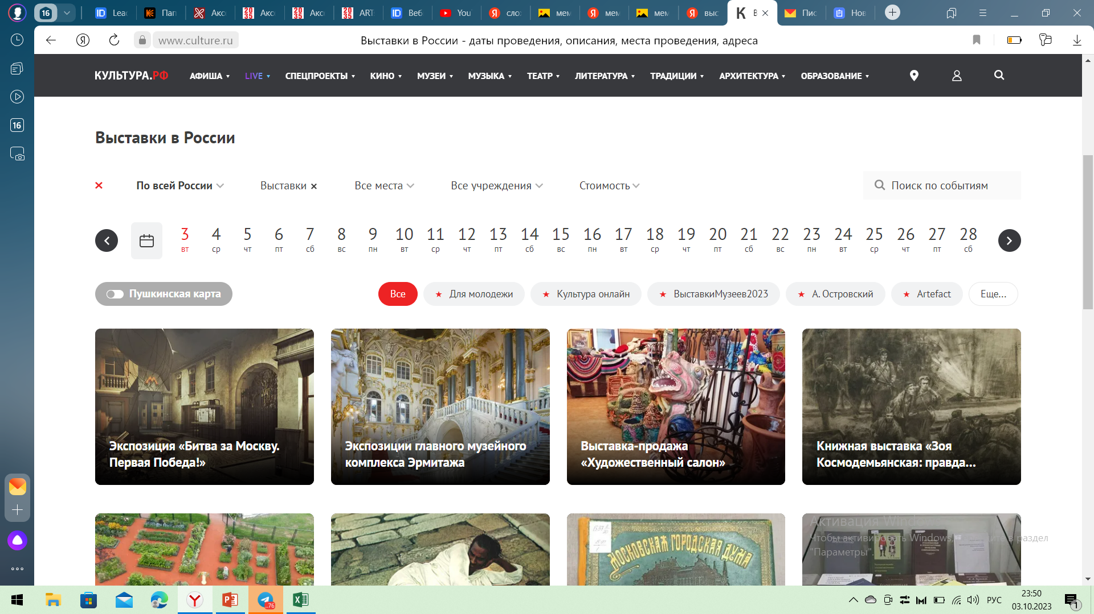
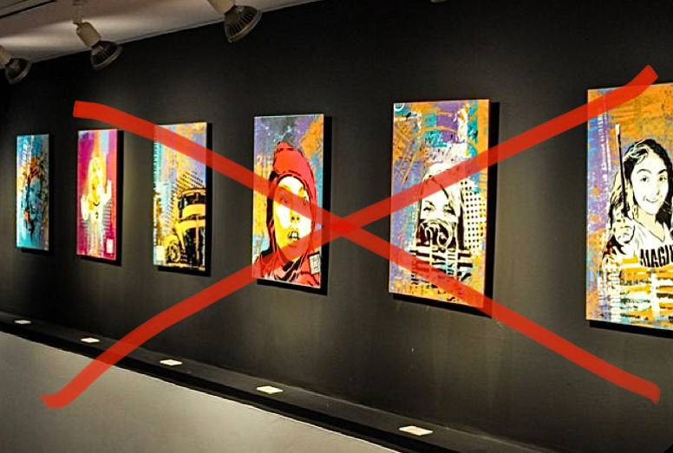
Проблема
Проблема клиента, которую мы решаем.
Почему существующих вариантов решения
недостаточно?
Информация есть-найти её неудобно!
Они не включают в себя возможность творческого развития людей (то есть не дают разместить своё мероприятие)

Slide 4
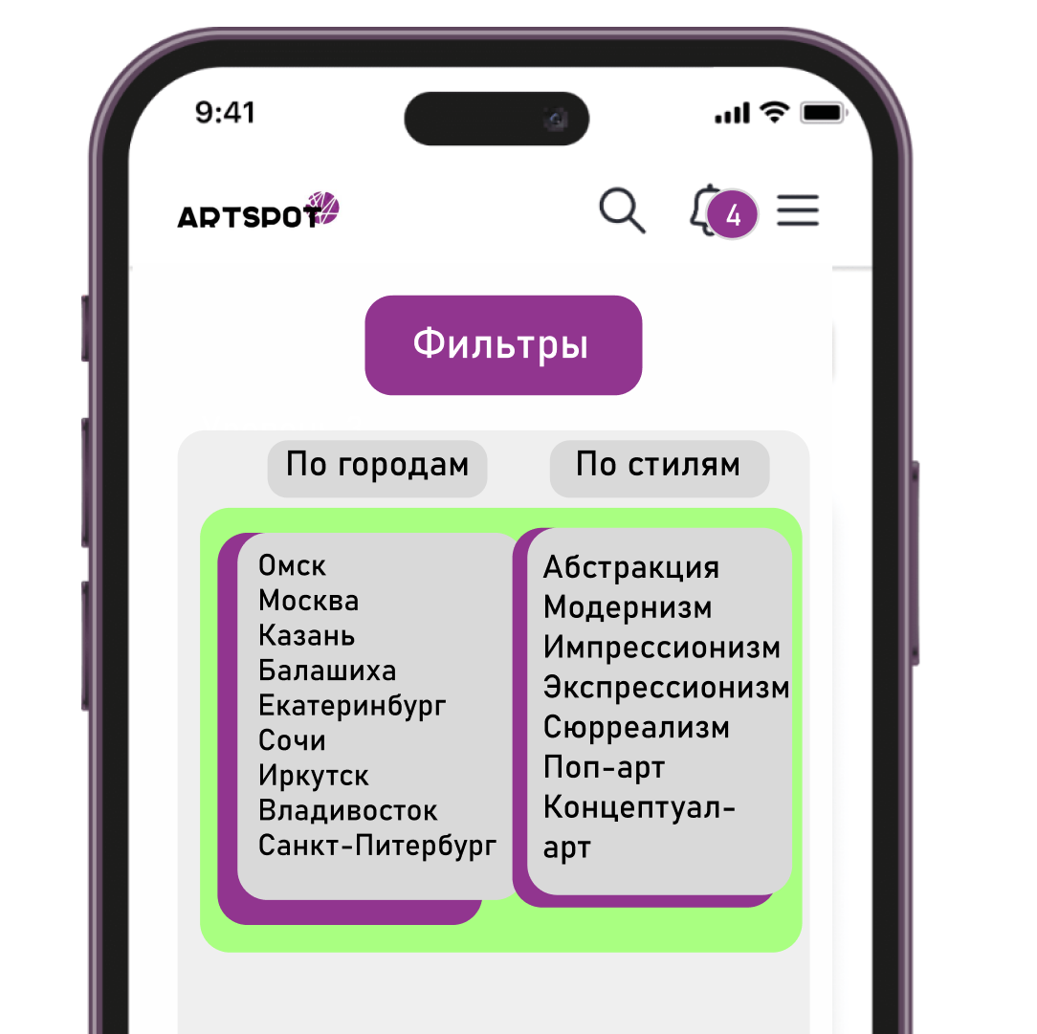
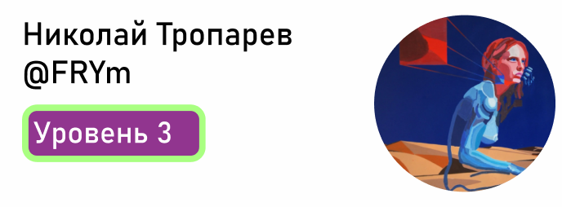
Решение
Наше предложение, уникальные преимущества и выгоды для клиента.
Фильтрация по городам и самым разным стилям
творчества, возможность делать тематические посты
Удобно и практично - ресурс интегрирует в себе всю информацию с других площадок в одной системе
Представляет возможность публикации
своей выставки и её продвижения
Наличие рейтинга: он влияет на продвижение пользователя

Slide 5
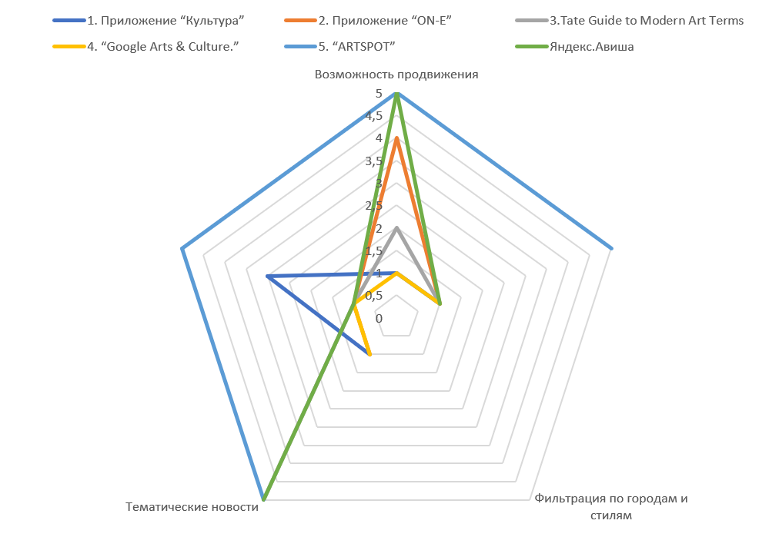
Рынок
Конкуренция
Сравнение с конкурентами | Характеристики
 | Возможность организации своей выставки | Возможность продвижения | Фильтрация по городам и стилям | Тематические новости
1. Приложение “Культура” | 1 | 1 | 1 | 3
2. Приложение “ON-E” | 4 | 1 | 1 | 1
3.Tate Guide to Modern Art Terms | 2 | 1 | 5 | 1
4. “Google Arts & Culture.” | 1 | 1 | 1 | 1
5. “ARTSPOT” | 5 | 5 | 5 | 5
6. Яндекс.Афиша | 5 | 1 | 5 | 1
35% непонимания

Slide 6
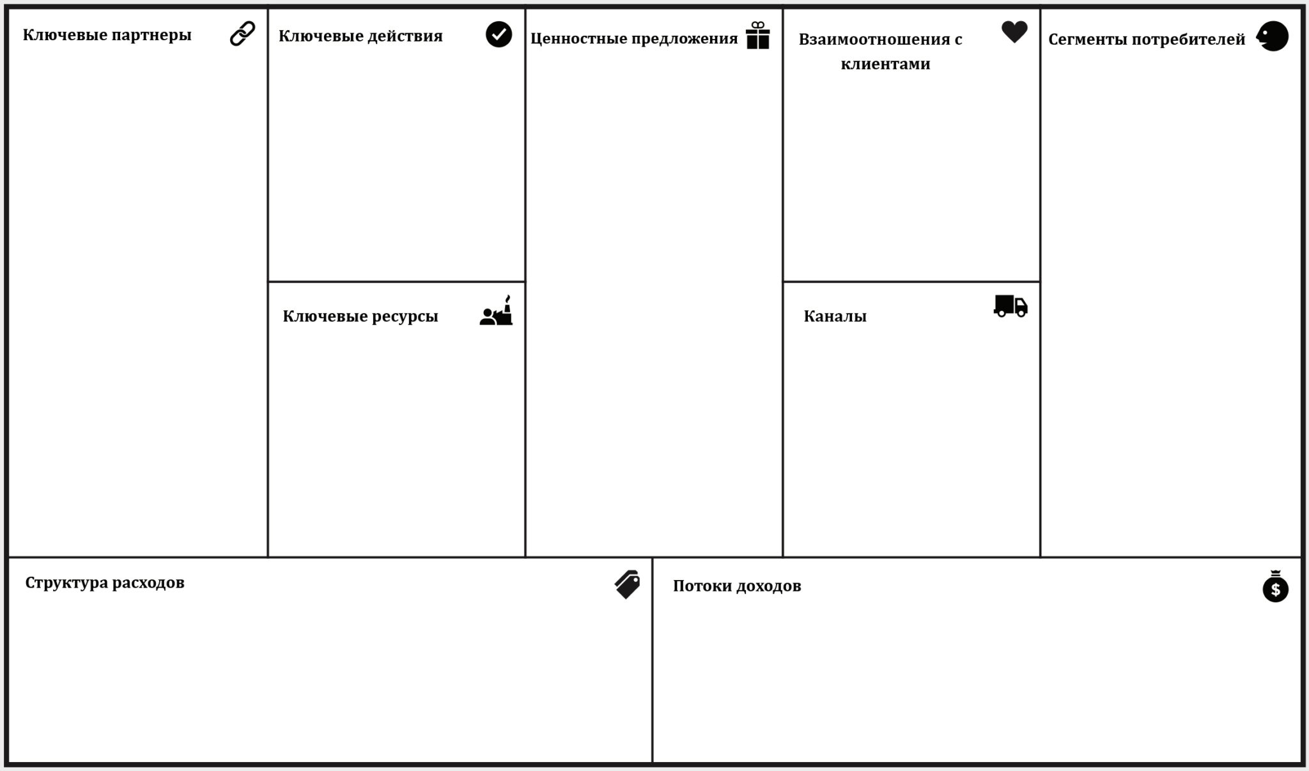
Бизнес-модель
1) Лояльные условия цены продвижения для продавцов 2) Высокое предложение для покупателей
3) Непрерывный PR
4) Охват всех соц. сетей
5) Расширение тематик мероприятий
6) Расширяться на большее количество городов
7) Собирать и анализировать данные
1) Возможность выложить и продвинуть своё мероприятие
2) Возможность подписки на автора, чтобы следить за его творчеством и актуальными выставками
3) Сбор любых стилей искусства и типажа мероприятий в одном приложении
1) Субъекты, которые хотят привлечь на свою выставку как можно большее количество объектов и показать им своё творчество, стать популярнее/заработать с выставки через продажу билетов
2) Субъекты, которые хотят внести творчество в свою жизнь, разнообразить досуг, познать что-то новое, этой публике интересно современное искусство
Крупные сообщества на тематику творчества
в соц. сетях
Самообслуживание
Имеется поддержка
коммуникации и сбыта
1) Собранные данные
2) Программисты, PR и SMM специалисты, другой персонал
3) Отслеживание новых выставок и стилей
1) Социальные сети
2) Реклама в творческих пространствах
3) Организация арт-перформансов для рекламы
1) Реклама
2) Обслуживание приложения/платформы: программисты, дизайнеры, оплата серверов
3) PR, анализ данных
1) Платное продвижение своего мероприятия
2) Рекламные контракты
3) Статус премиум

Slide 7
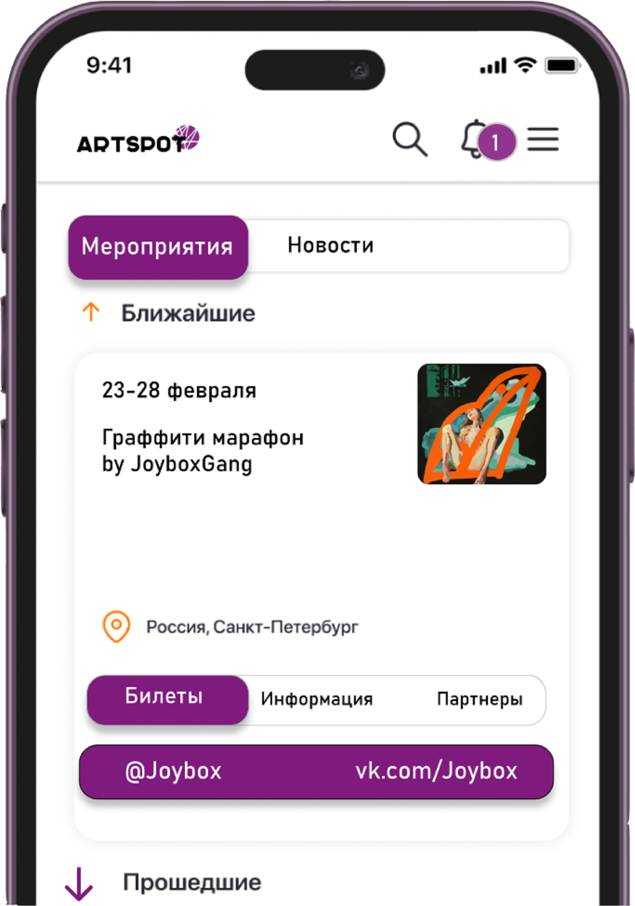
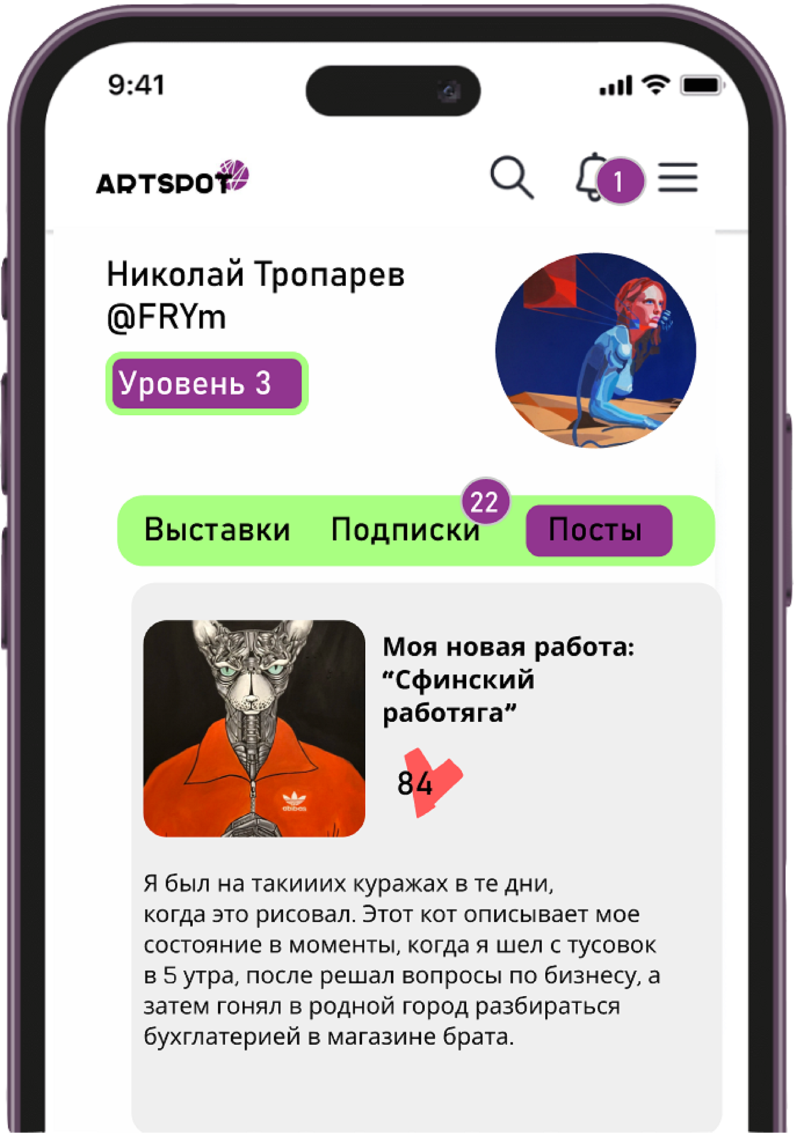
Текущие результаты
На данный момент имеется только концепция приложения и вид нескольких его страниц
Несколько страниц из нашего приложения

Slide 8
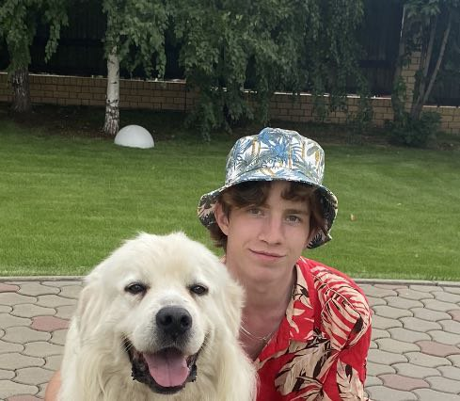
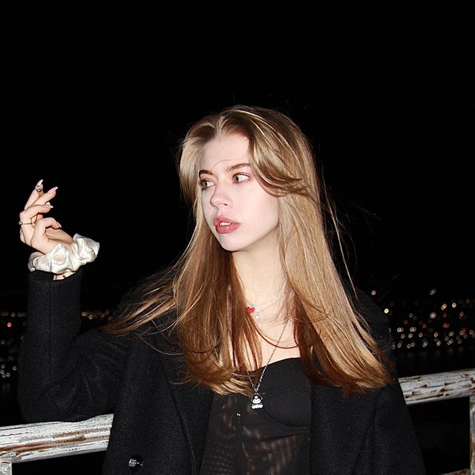
Команда
Ключевые члены вашей команды (CEO, CTO и СMO), опыт и компетенции;
Николай Баранов
CEO CTO CMO
Генеральный директор
Алина Назарова
CEO CTO CMO
Генеральный директор

Slide 9




Планы развития
-Оценка бюджета
-Создание ООО
-Поиск дизайнеров, программистов
-Начало разработки
Ноябрь
ПРОЕКТ
-Активная реклама
-50% проекта реализовано
Декабрь
Январь
-99% проекта реализовано
-Заключение первых рекламных контрактов
-Запуск приложения
-Начало положительных отзывов
Супер приложение!
Очень
удобно!!!
Экономия времени!!

Slide 10
Контакты
ARTSPOT
Творчество, Искусство и Жизнь
Сайт
Телефон
email
ARTSPOT.ru
+7 (926)330-68-14; +7 (915) 126 82 51
nik.galaks@mail.ru

